Slide 1

Чьи следы?

Slide 2

Зимой увидеть и расшифровать следы намного легче, чем летом. На белом покрывале видны отпечатки почти всех лесных обитателей, причем не только млекопитающих. Если не было снегопада, то они очень отчетливые. Эти следы ведут обычно в одном из трех направлений: к месту кормежки, к месту дневки или к норе зверя.
След может неожиданно оборваться возле дерева, и значит, что зверь или птица взобрался на елку или березу. Специалист сразу же определяет, прошелся хищник или травоядный, взрослая особь или детеныш. Некоторые биологи умеют даже различать отпечатки лап самки и самца, больного и здорового животного.

Slide 3

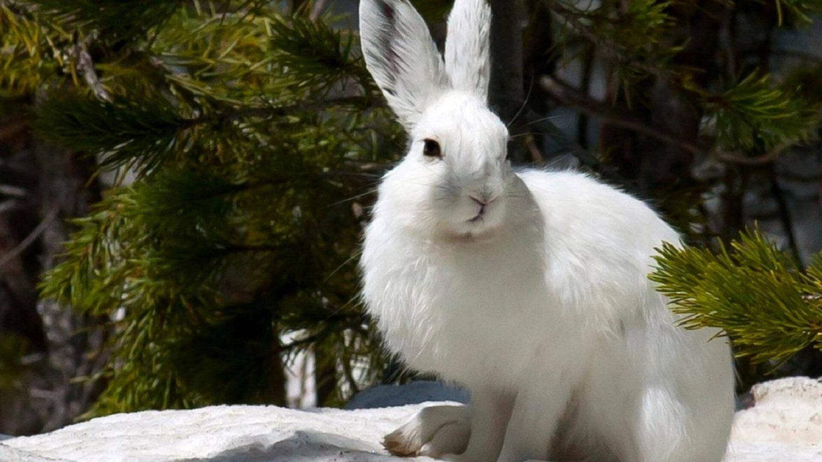
Заячий след летом увидеть невозможно. Зато зимой косой бродит не только по лесу, но и наведывается в села, чтобы объедать кору фруктовых деревьев и вредить людям. Зайцы бегают прыжками, выкидывая задние ноги вперёд, а передние одну за другой последовательно.

Slide 4

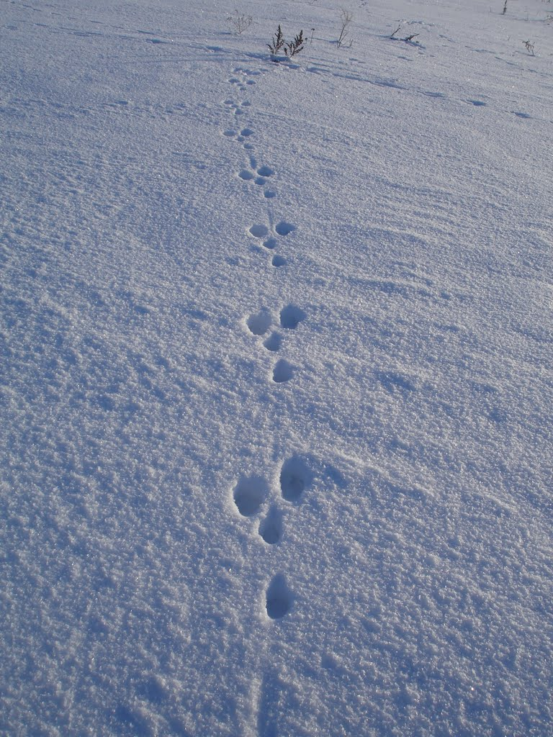
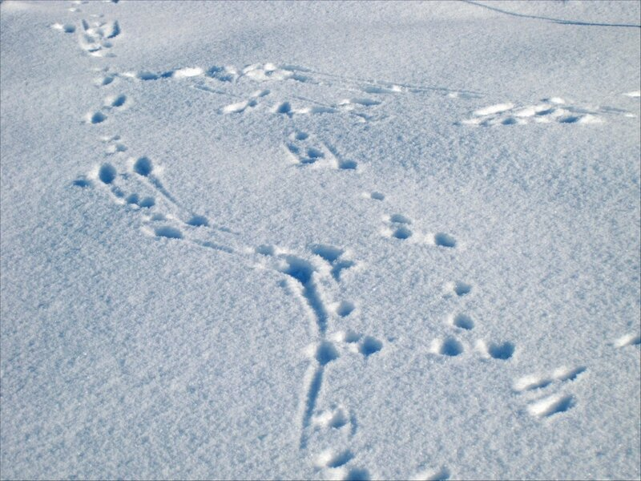

Slide 5
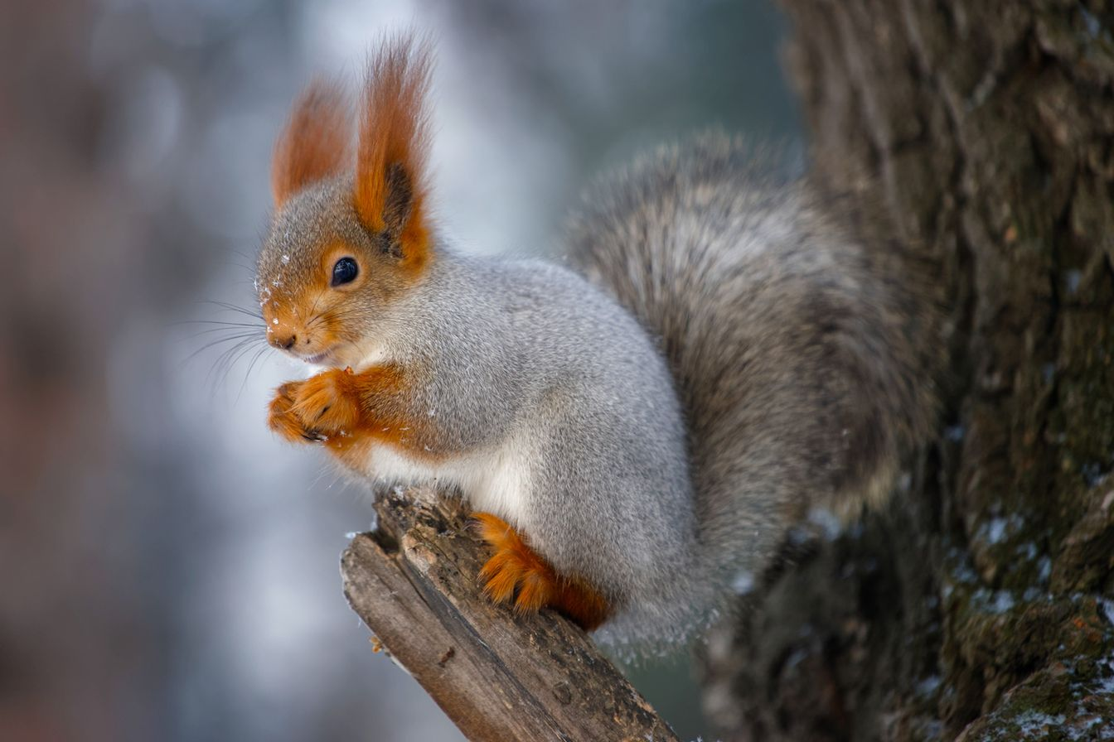
Белка передвигается игривыми легкими прыжками. При скачке зверек, опираясь на более короткие передние лапки, отталкивается задними, и летит. При этом в прыжке белка держит передние лапки близко друг к другу, а задние, широко расставив, выносит далеко вперед. В результате в момент приземления чаще всего задние лапки оказываются впереди передних, и получается как бы перевернутый отпечаток.

Slide 6
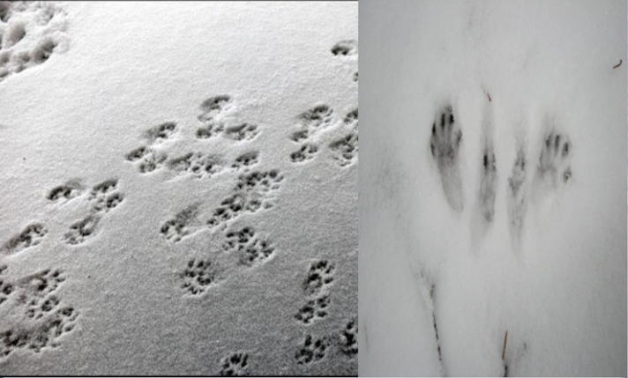

Slide 7
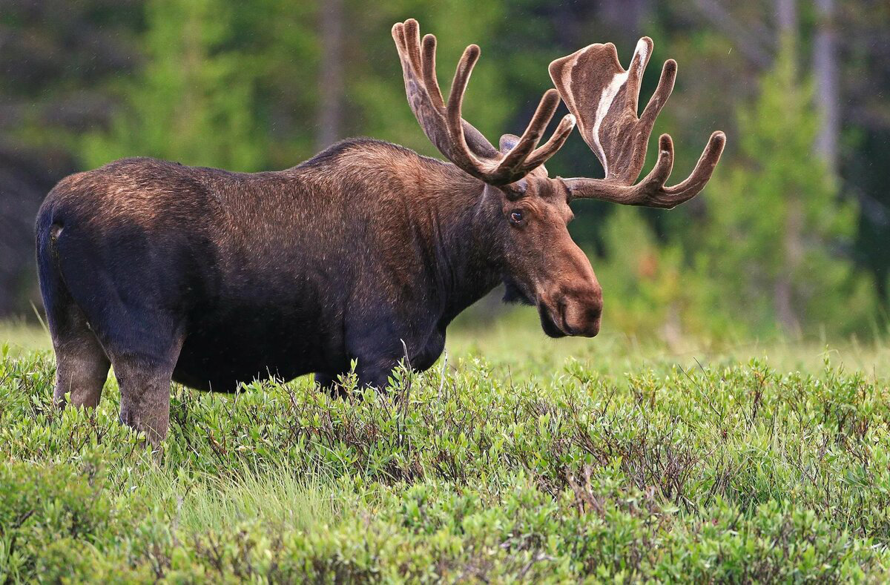
В лесу, на поле, на лугах можно увидеть следы, похожие на коровьи. Но там никто не пасет домашний скот, и следовательно это следы сохатого — лесного красавца-лося. Он оставляет очень глубокие следы, похожие на траншеи. У самцов следы всегда крупнее, чем у самок. Это копытное животное оставляет изображение копыт на снежном покрывале с двумя крупными пальцами спереди и с двумя маленькими немного выше.

Slide 8
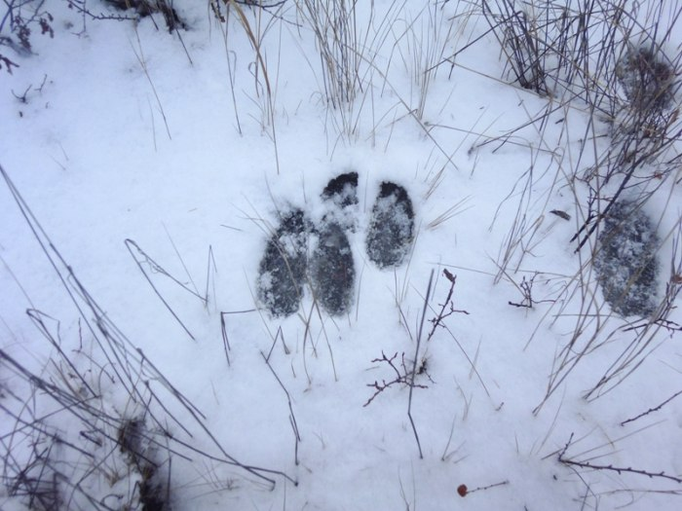

Slide 9
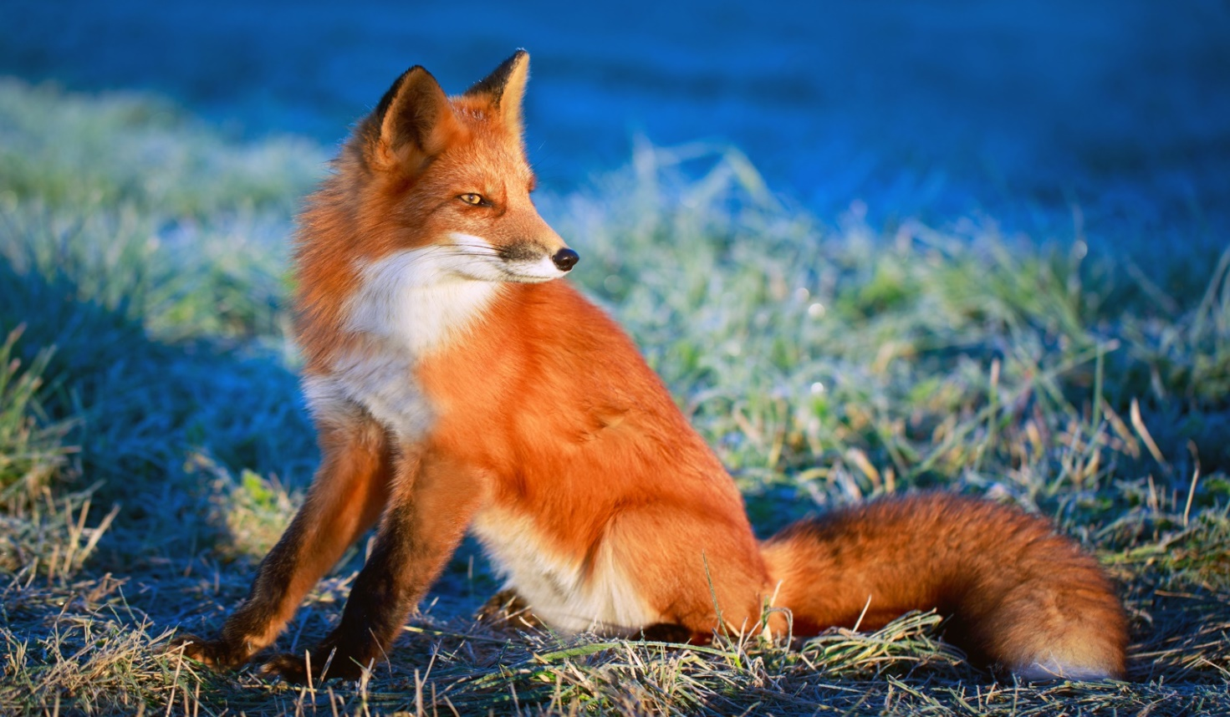
Лисица — это красивый лесной хищник с рыжей шубкой. Она любит мышковать по утрам и вечерам, а днем отдыхать на лежке. Но если холодно, то и днем она выбирается на охоту, оставляя после себя длинную вереницу отпечатков на снегу. Лисий след похож на собачий, но стройнее и миниатюрней.

Slide 10
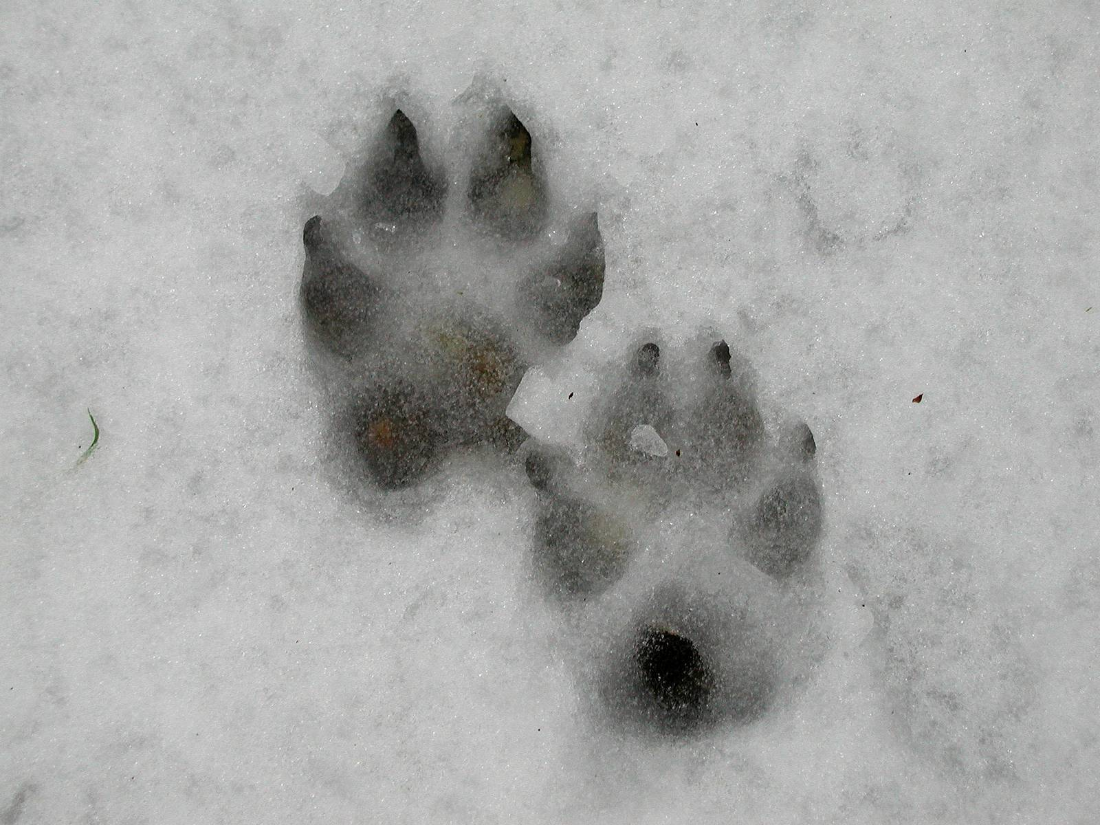
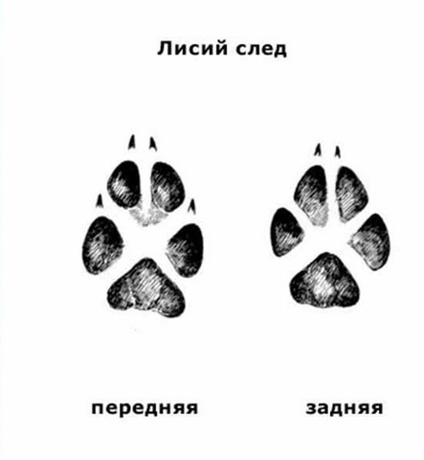

Slide 11
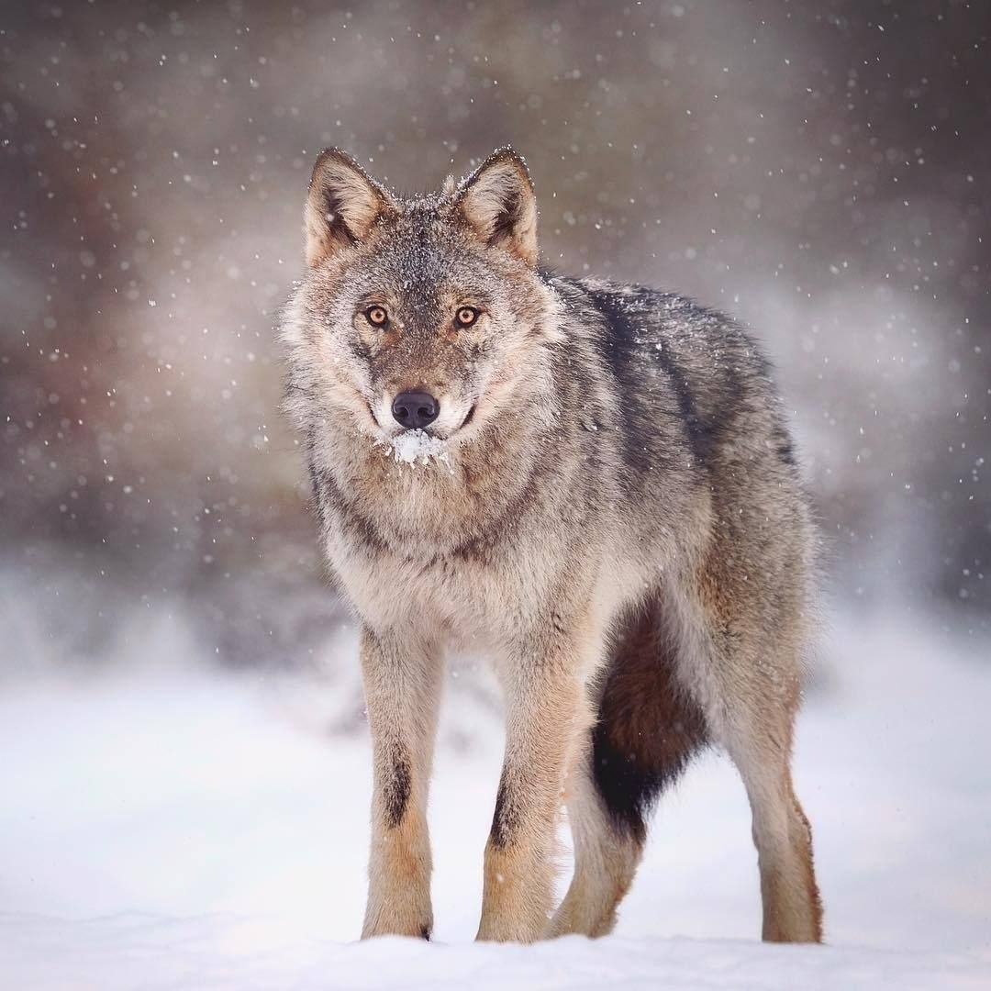
Волк — это серый лесной хищник. Летом увидеть его следы очень сложно, зато зимой он преодолевает огромные расстояния в поисках корма. Он перемещается внутри стаи или в одиночку, чтобы найти и поймать оленя, косулю, лося, зайца или других травоядных. Волки предпочитают ходить по своим старым тропам. Отпечаток этого скрытного хищника напоминает собачий. Но опытный охотник легко узнает волчий след по более крупному размеру и выдающихся вперед паре средних пальцев.

Slide 12
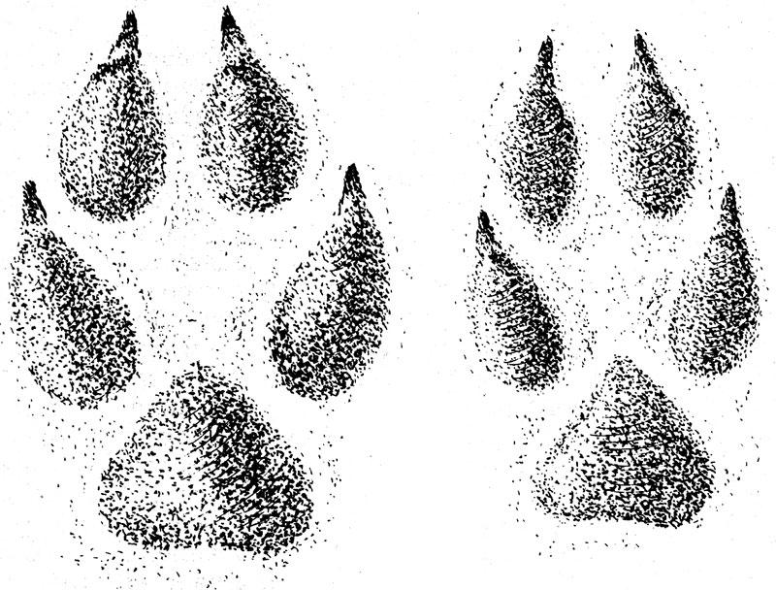
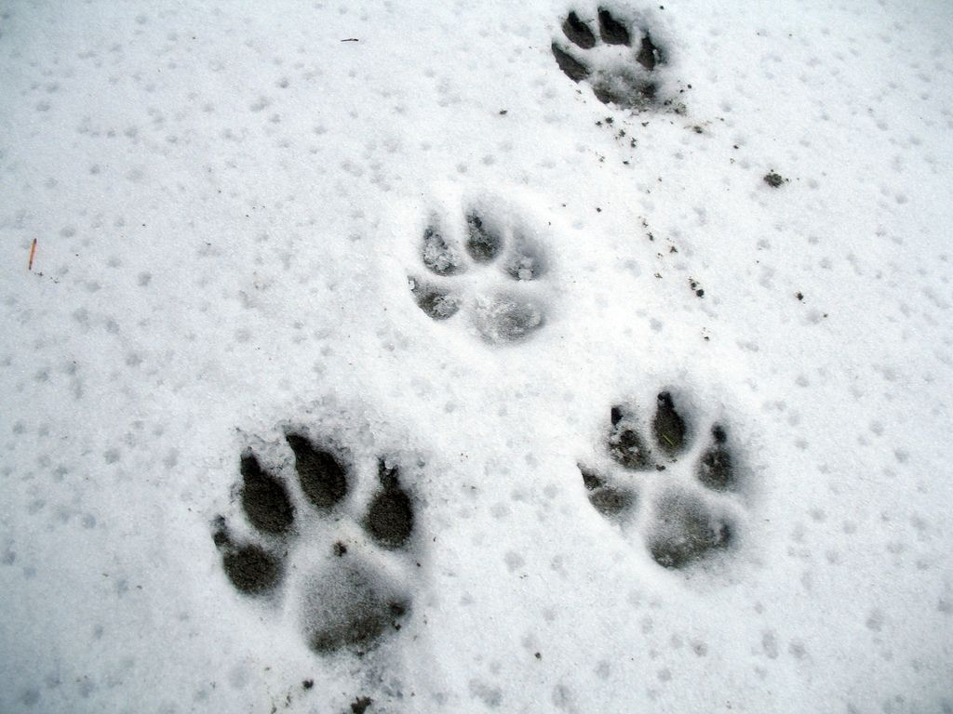

Slide 13
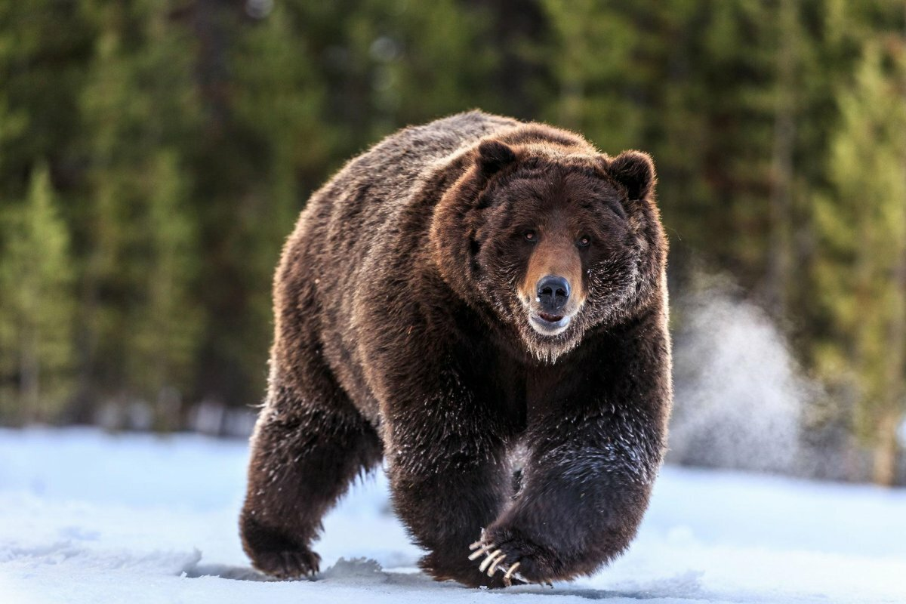
Зимой медведь спит в берлоге. Он не выходит из своего зимнего домика и видит сладкие сны. Но разбуженный шумом выстрелов он иногда просыпается и становится шатуном. Поэтому если на снегу удалось увидеть след, отличающийся косолапостью, стоит немедленно покинуть лес.
Зимний медведь-бродяга убивает всех, кто попадается ему на пути. Свое прозвище «косолапый» этот крупный лесной зверь получил как раз из-за своей косолапости. На округлом отпечатке передних лап хорошо видны медвежьи когти, а след задних лап чем-то похож на человеческий отпечаток, только более крупный.

Slide 14
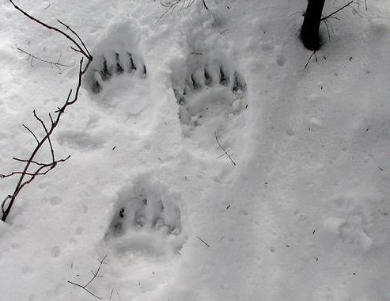
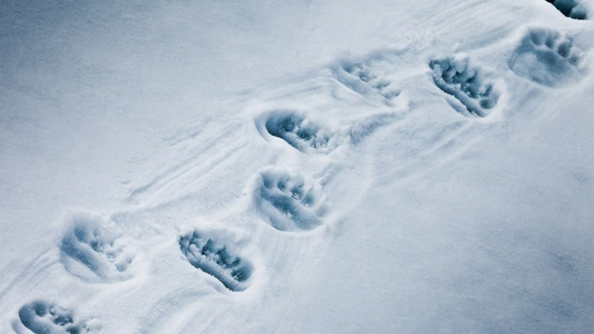

Slide 15


